Slide 1
머신러닝을 활용한 다중회귀분석
미국 50개주 살인율 예측
2021.10.18
김시현

Slide 2
1. 탐색적 데이터 분석 2. 다중회귀분석 모델링 순서 3. 오차항에 관한 4가지 가정 검증
Contents
시각화
Y변수(Murder(미국50개주 살인율
예측)) 예측에 유효한 X 설명(원인)변수 파악 :
X유효변수의 Y간 상관관계검증 활용방안
2.1
완전모형(모든x변수 투입)으로
1차 선형모형식 산출
3.1
오차 독립성 가정
1.1
X변수들간의 다중공선성 이슈 해결
(목적) 예측/추정 모형식 회귀계수값의 신뢰도 하락 방지
(1) car:vif(모형식명)>10인 변수 제거, 잔여후보변수들이
car:vif(모형식명)<10이 될 때까지 변수 제거
(2) 최종후보모형/채택변수가 됨
3.2
오차 간 자기상관관계가 없을 것
2.2
3.3
오차 등분산성 가정
상관관계분석
Y변수(Murder(미국50개주 살인율
예측)) 예측에 유효한 X 설명(원인)변수 파악 :
X유효변수의 Y간 상관관계검증 활용방안
2.3
변수선택법 적용을 통한
불필요한 X변수 제거 : step(모형식명)
1.2
3.4
오차 정규성 검증
2차다중공선성 체크
(이후 수정모형 변경 후, 다중공선성 제거 시 까지 반복실행)
(1) car:vif(모형식명)>10인 변수 제거, 잔여후보변수들이
car:vif(모형식명)<10이 될 때까지 변수 제거
(2) 최종후보모형/채택변수가 됨
2.4
4. 최종모형식 및 예측값 산출
2.5
이상치 제거 전 최종후보모형 결정
4.1
예측값 산출 및 Gap* 차이 분석
(*Gap = Y_실제값 – Y^_예측값)
Y종속변수분석
Y변수 탐색적 분석 :
살인율 평균 7.38% 등
요약통계량 및 분포 분석
1.3
2.6
이상치 제거 후 최종모형 결정

Slide 3
1. 탐색적 데이터 분석 2. 다중회귀분석 모델링 순서 3. 오차항에 관한 4가지 가정 검증
Contents
시각화
Y변수(Murder(미국50개주 살인율
예측)) 예측에 유효한 X 설명(원인)변수 파악 :
X유효변수의 Y간 상관관계검증 활용방안
2.1
완전모형(모든x변수 투입)으로
1차 선형모형식 산출
3.1
오차 독립성 가정
1.1
X변수들간의 다중공선성 이슈 해결
(목적) 예측/추정 모형식 회귀계수값의 신뢰도 하락 방지
(1) car:vif(모형식명)>10인 변수 제거, 잔여후보변수들이
car:vif(모형식명)<10이 될 때까지 변수 제거
(2) 최종후보모형/채택변수가 됨
3.2
오차 간 자기상관관계가 없을 것
2.2
3.3
오차 등분산성 가정
상관관계분석
Y변수(Murder(미국50개주 살인율
예측)) 예측에 유효한 X 설명(원인)변수 파악 :
X유효변수의 Y간 상관관계검증 활용방안
2.3
변수선택법 적용을 통한
불필요한 X변수 제거 : step(모형식명)
1.2
3.4
오차 정규성 검증
2차다중공선성 체크
(이후 수정모형 변경 후, 다중공선성 제거 시 까지 반복실행)
(1) car:vif(모형식명)>10인 변수 제거, 잔여후보변수들이
car:vif(모형식명)<10이 될 때까지 변수 제거
(2) 최종후보모형/채택변수가 됨
2.4
4. 최종모형식 및 예측값 산출
2.5
이상치 제거 전 최종후보모형 결정
4.1
예측값 산출 및 Gap* 차이 분석
(*Gap = Y_실제값 – Y^_예측값)
Y종속변수분석
Y변수 탐색적 분석 :
살인율 평균 7.38% 등
요약통계량 및 분포 분석
1.3
2.6
이상치 제거 후 최종모형 결정

Slide 4
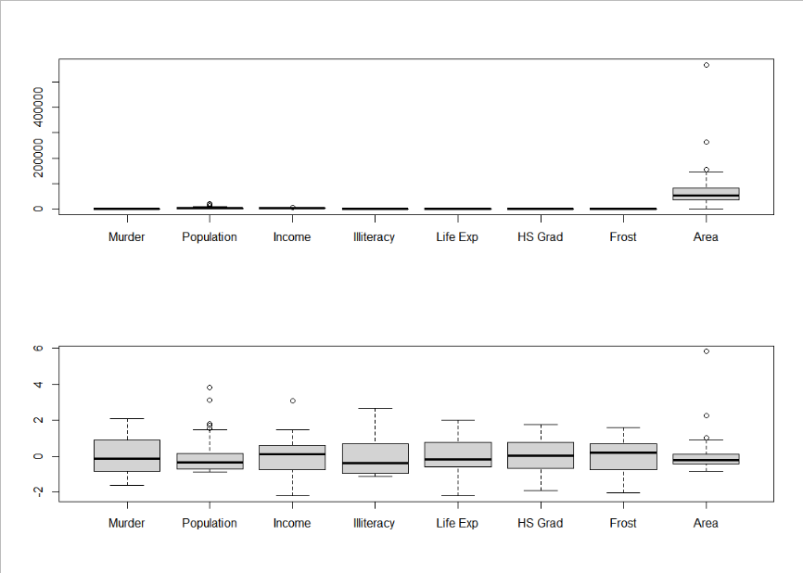
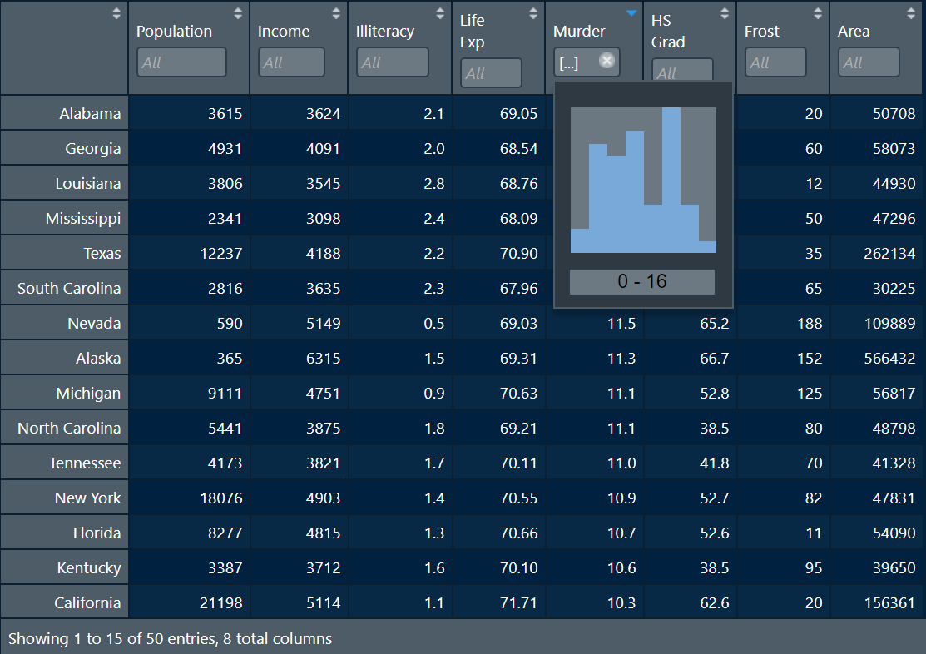
1.1. 탐색적 데이터 분석 (EDA : Exploratory data analysis) – I : 시각화(1)
[분석목표] 미국 50개주 살인율 예측모형 개발
표준화 필요성 : 연속형 X변수간 이질적 단위를 표준화
[변수설명]
1. [Y변수] Murder (미국50개주 살인율)
2. [X변수]
-"Population(인구수)“, “Income(연소득)"
- "Illiteracy(문맹율)“, "Life Exp(기대수명)"
- "HS Grad(고교졸업율)“, "Frost(기온)"
- "Area(면적)”
3. [분석데이터셋]
Y에 영향인자인 X변수간 단위비표준화로 오해석/비형평성 이슈
Y에 영향인자인 X변수간 단위표준화 (평균 0, 표준편차 1)

Slide 5
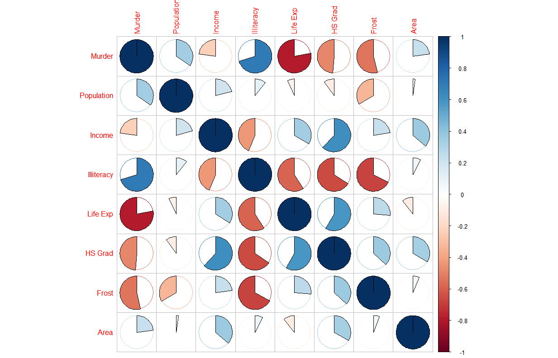
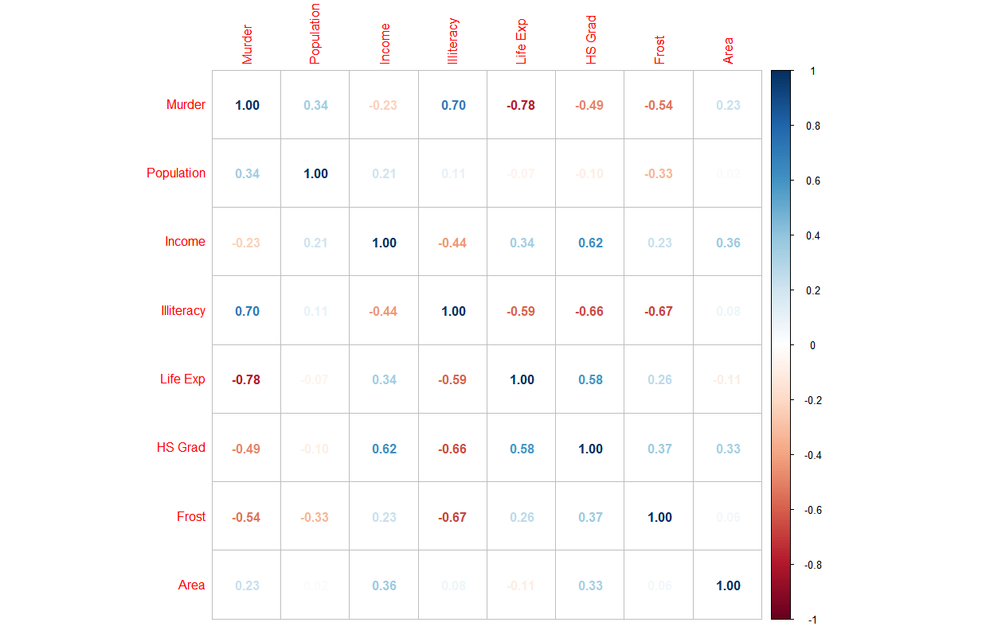
1.1. 탐색적 데이터 분석 (EDA : Exploratory data analysis) – I : 시각화(2)
(목적) Y변수^{(Murder(미국50개주 살인율 예측))} 예측에 유효한 X 설명(원인)변수 파악 : X유효변수의 Y간 상관관계검증 활용방안
corrplot::corrplot(cor(state.x77_df),method="pie")
corrplot::corrplot(cor(state.x77_df),method="number")
Notes:
(목적) 목표변수인 Y변수를 예측하기 위해 가장 중요한 X변수가 무엇인지 직관적으로 파악을 하기 위해서.
즉, Y를 가장 잘 설명하는 설명력이 높을 수 있는 Y와 상관관계가 높은 X변수가 무엇인지 파악하기 위함.

Slide 6
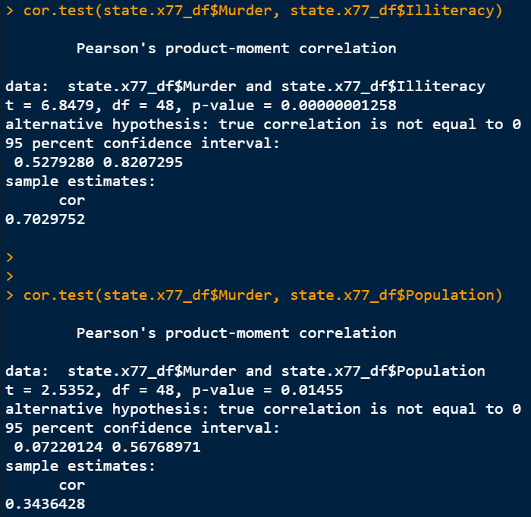
1.2. 탐색적 데이터 분석 (EDA : Exploratory data analysis) – II : 상관관계분석
Y변수(Murder(미국50개주 살인율 예측)) 예측에 유효한 설명(원인)변수 파악 : X유효변수의 Y간 상관관계검증 활용방안
X유효변수의 Y간 상관관계검증
1
제1 채택변수
X유효변수(state.x77_df$Illiteracy)의 Y(state.x77_df$Murder )간 상관관계검증
p-value = 0.00000001258< 0.05 (95%신뢰구간하에서 Y변수와 X변수간의 상관관계가 없다고 하는
귀무가설(H0)을 기각함,
해당 X변수 Illiteracy 는 y변수 Murder 와의 관계에 있어서 유효한 강한 상관관계를 갖음(상관계수 = 약 0.70)
(p-value < 0.05 더 작을수록, 해당 x변수는 y변수를 더욱 유의하게 설명력이 높은 변수이기 때문임)
2
제2 채택변수
X유효변수(state.x77_df$Population)의 Y(state.x77_df$Murder )간 상관관계검증
p-value = 0.01455< 0.05 (95%신뢰구간하에서 Y변수와 X변수간의 상관관계가 없다고 하는
귀무가설(H0)을 기각함,
해당 X변수 Population 는 y변수 Murder 와의 관계에 있어서 유효한 상관관계를 갖음(상관계수 = 약 0.34)
(p-value < 0.05 더 작을수록, 해당 x변수는 y변수를 더욱 유의하게 설명력이 높은 변수이기 때문임)

Slide 7
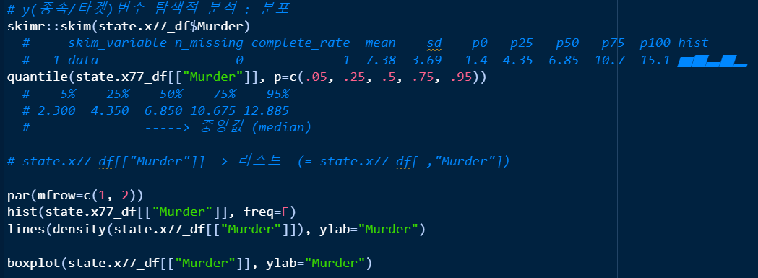
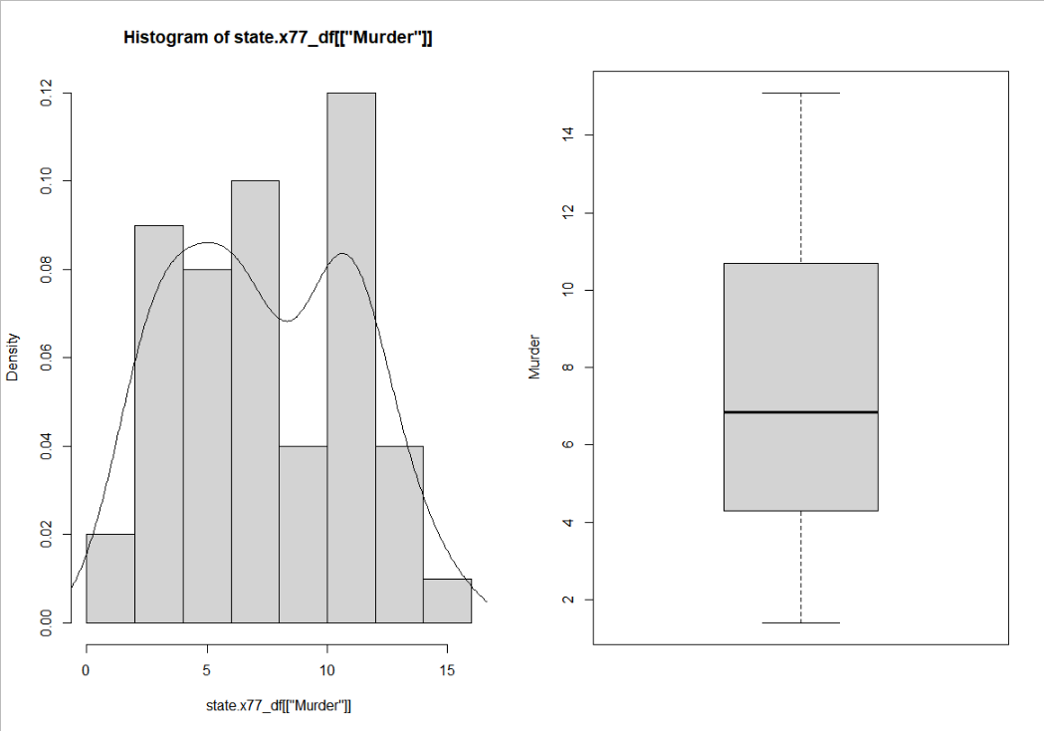
1.3. 탐색적 데이터 분석 (EDA : Exploratory data analysis) – III : Y종속변수분석
  Y변수 탐색적 분석 : 미국 50개주의 살인율 분포 (인구 10만명 당 살인범죄율)
  (1) [평균 7.38], [Q2=p50=50% 중앙값(median) = 6.85] (2) 표준편차 3.69
  (3) Q1(4.35), Q2(6.85), Q3(10.7) 등 요약통계량 및 분포 분석
Max=p100=100%
최댓값 = 15.1
Q3 = p75 = 75%
= 10.7
Q2 = p50 = 50%
중앙값(median) = 6.85
Q1 = p25 = 25%
= 4.35
min = p0 = 0%
최솟값 = 1.4

Slide 8
1. 탐색적 데이터 분석 2. 다중회귀분석 모델링 순서 3. 오차항에 관한 4가지 가정 검증
Contents
시각화
Y변수(Murder(미국50개주 살인율
예측)) 예측에 유효한 X 설명(원인)변수 파악 :
X유효변수의 Y간 상관관계검증 활용방안
2.1
완전모형(모든x변수 투입)으로
1차 선형모형식 산출
3.1
오차 독립성 가정
1.1
X변수들간의 다중공선성 이슈 해결
(목적) 예측/추정 모형식 회귀계수값의 신뢰도 하락 방지
(1) car:vif(모형식명)>10인 변수 제거, 잔여후보변수들이
car:vif(모형식명)<10이 될 때까지 변수 제거
(2) 최종후보모형/채택변수가 됨
3.2
오차 간 자기상관관계가 없을 것
2.2
3.3
오차 등분산성 가정
상관관계분석
Y변수(Murder(미국50개주 살인율
예측)) 예측에 유효한 X 설명(원인)변수 파악 :
X유효변수의 Y간 상관관계검증 활용방안
2.3
변수선택법 적용을 통한
불필요한 X변수 제거 : step(모형식명)
1.2
3.4
오차 정규성 검증
2차다중공선성 체크
(이후 수정모형 변경 후, 다중공선성 제거 시 까지 반복실행)
(1) car:vif(모형식명)>10인 변수 제거, 잔여후보변수들이
car:vif(모형식명)<10이 될 때까지 변수 제거
(2) 최종후보모형/채택변수가 됨
2.4
4. 최종모형식 및 예측값 산출
2.5
(이상치 제거 전) 잠정적 최우선모형식 도출
4.1
예측값 산출 및 Gap* 차이 분석
(*Gap = Y_실제값 – Y^_예측값)
Y종속변수분석
Y변수 탐색적 분석 :
살인율 평균 7.38% 등
요약통계량 및 분포 분석
1.3
2.6
이상치 제거 후 최종모형 결정

Slide 9
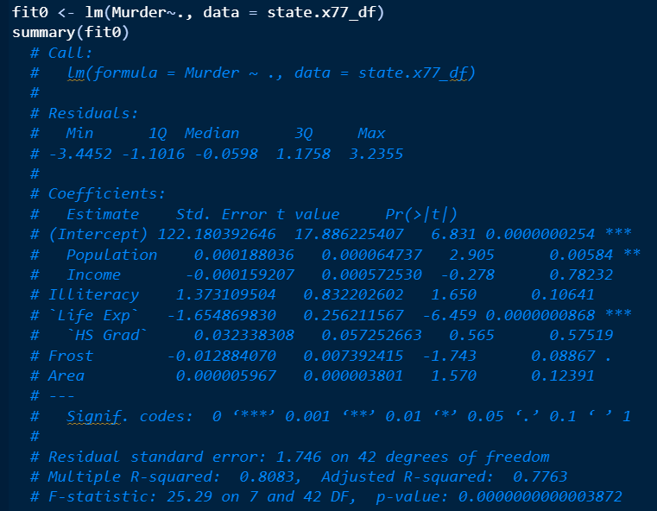
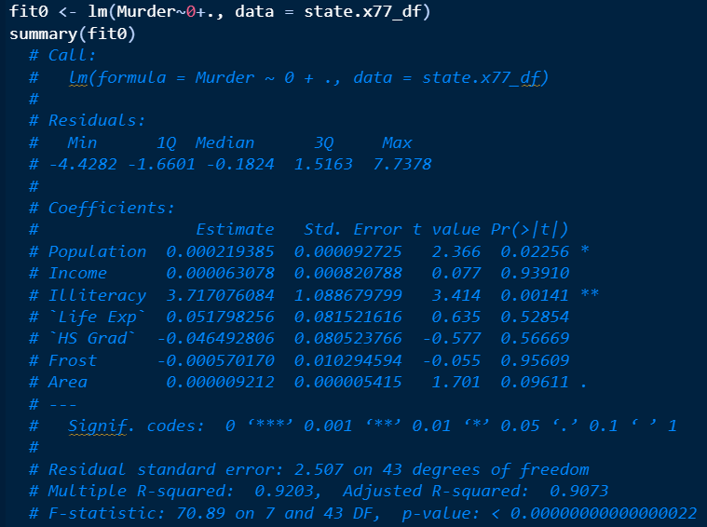
2.1. 다중회귀분석 : 후보모형간 비교 :
[절편항 포함_완전모형], [절편항 제거_완전모형] 비교 후
수정결정계수*(Adjusted R-squared)기준 모형설명력 높은 [절편항 제거된 완전모형] 채택
* [절편항 제거_완전모형]수정결정계수(90.73%)가 [절편항 포함_완전모형]수정결정계수(77.63%)보다 약 23.1% 더 높은
설명력을 갖기 때문에 [절편항 제거_완전모형]* 채택 (수정결정계수 : 1-( (n-1)/(n-p-1) )*(1 - R-squared), n=관측치수, p = coefficients(회귀계수) x변수의 수)
[절편항 포함_
완전모형]
[절편항 제거_
완전모형]
[절편항 포함_완전모형] 절편항 포함
(채택변수) Population, Illiteracy, life Exp
수정결정계수(Adjusted R-squared) : 77.63%
[절편항 제거_완전모형] ‘0+’ 절편항 제거
(채택변수) Population, Illiteracy
수정결정계수(Adjusted R-squared) : 90.73%
Notes:
수정결정계수 (adjusted coefficient of determination) 란 결정계수는p = coefficients(회귀계수) 개수가 많아질수록 그 값이 커지게 된다. 따라서 종속변수의 변동을 별로 설명해 주지 못하는 변수가 모형에 추가된다고 하더라도 결정계수값이 커질 수 있다.

Slide 10
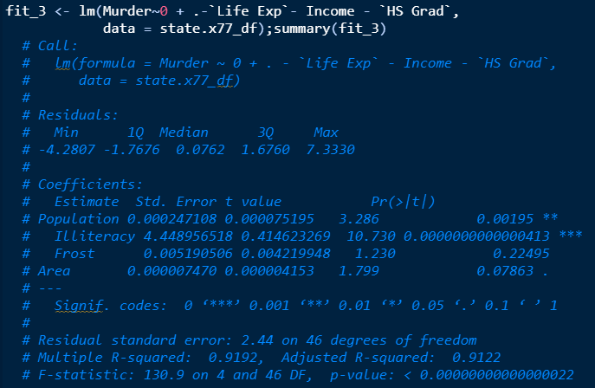
2.1. 다중회귀분석 : 모형정확도 개선 : 수정모형2, 수정모형3 비교
모형설명력Adjusted R-squared = 91.22%로 더 높은 정확도 보유한 [수정모형3] 채택
* 다중공선성문제를 해결한 [수정모형3] 수정결정계수(91.22%)가 [절편항 제거_완전모형] 수정결정계수(90.73%)보다 약 0.49% 더 높은 설명력을 갖기 때문에 [수정모형3]* 채택
[절편항 제거_
완전모형]
수정
모형3
[절편항 제거_완전모형] ‘0+’ 절편항 제거
(채택변수) Population, Illiteracy
수정결정계수(Adjusted R-squared) : 90.73%
[수정모형3] 다중공선성 원인변수 제거
(채택변수) Population, Illiteracy, Frost, Area
수정결정계수(Adjusted R-squared) : 91.22%

Slide 11
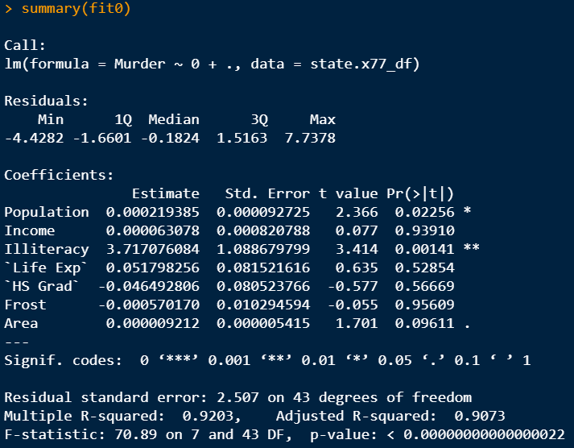
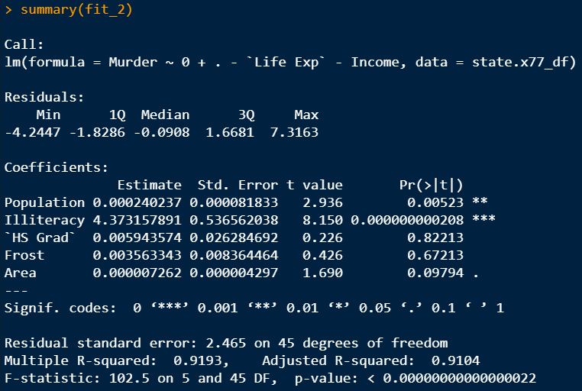
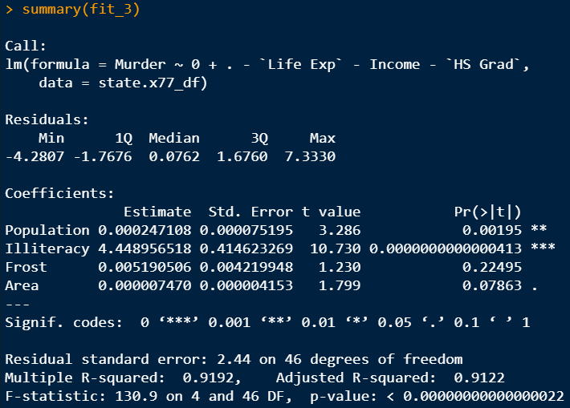
2.2. 다중회귀분석 : 다중공선성 확인
[다중공선성 이슈해결방안] 예측/추정 모형식 회귀계수값의 신뢰도가 떨어지므로, 반드시 다중공선성 체크 필요함.
(1) car::vif(모형식명)>10인 변수제거, 잔여후보변수들이 car::vif(fit0)<10 될 때 까지 변수제거 (2) 최종후보모형/채택변수가 됨
모형명 | X변수 개수 | 사용된 X변수명 | 다중공선성 체크 | 제거된 변수 | (b)결정계수 (R-squared) | (a)수정결정계수 (Adj R-squared) | (b)-(a)
완전모형 | 7 | Population, Income Illiteracy, Life Exp, HS Grad, Frost, Area | Population Income Illiteracy Life Exp HS Grad Frost Area 2.569229 107.429489 16.339008 265.677785 148.774788 11.431426 2.831257 | --- | 0.9203 | 0.9073 | 0.13
수정모형1 | 6 | Population, Income Illiteracy, HS Grad, Frost, Area | Population Income Illiteracy HS Grad Frost Area 2.518393 93.820614 4.875907 74.799162 8.457070 1.849077 | Life Exp | 0.9195 | 0.9085 | 0.11
수정모형2 | 5 | Population, Illiteracy, HS Grad, Frost, Area | Population Illiteracy HS Grad Frost Area 2.069662 4.104877 16.395395 7.805363 1.843821 | Income | 0.9193 | 0.9104 | 0.89
수정모형3 | 4 | Population, Illiteracy, Frost, Area | Population Illiteracy Frost Area 1.784327 2.502763 2.028539 1.758877 | HS Grad | 0.9192 | 0.9122 | 0.70
[절편항 제거_
완전모형]
수정
모형2
수정
모형3

Slide 12
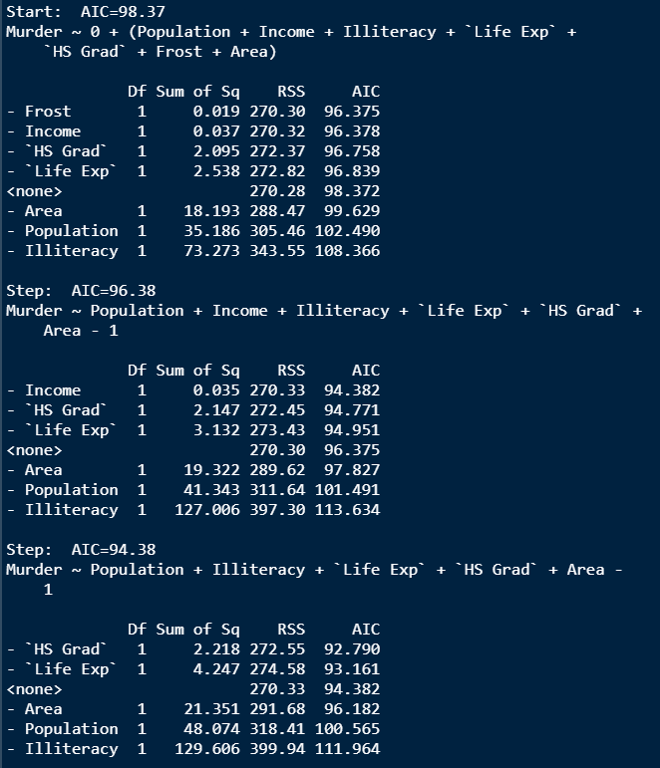
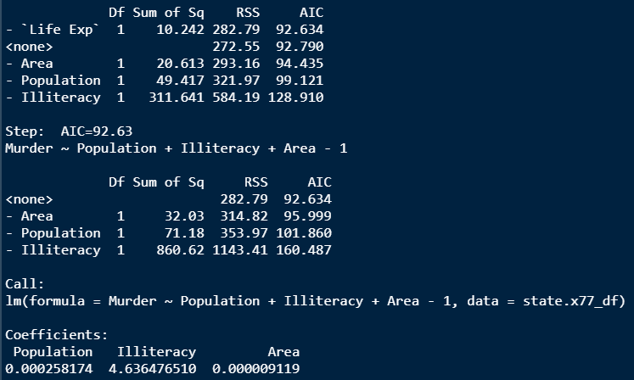
2.3. 다중회귀분석 : step()활용한 유의한 변수선택/불필요한 변수 제거
1. (변수선택법정의) Y변수를 유의미하게 설명할 수 있는 X변수들을 선택
: step(모형식)의 결과에서 AIC기준으로 각 step별 유의한 변수들 채택 -> 단계별로 AIC값이 줄어듦
2. (결론) [step변수선택법 결과] 선택된 채택변수 : 수정모형4((채택변수) Population, Illiteracy, Area (AIC=92.63))
수정
모형4
3차제거된변수 : HS Grad
4차제거된변수 : Life Exp
1차제거된변수 : Frost
최종채택변수
[수정모형4] 유의한 변수 선택
(채택변수) Population, Illiteracy, Area (AIC=92.63)
2차제거된변수 : Income

Slide 13
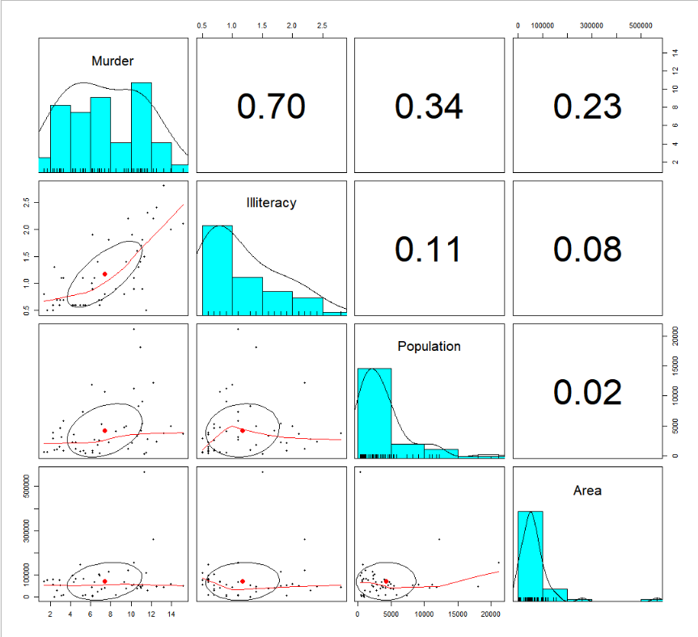
2.4. 다중회귀분석 :
AIC값이 최소인 수정모형4에 대한 다중공선성 이슈해결 및 정리
3. (수정모형4에대한 (1) 다중공선성 체크 및 (2)모형설명력 정리)
(1) 다중공선성 체크 : 수정모형3, 수정모형4의 각 독립변수를 확인 완료 : (수정모형3) Population, Illiteracy, Frost, Area (수정모형4) Population, Illiteracy, Area
(2)모형설명력 : (수정모형3) Adj R-squared = 0.9122 가 (수정모형4) Adj R-squared = 0.9112 보다 크지만,
AIC* 기준으로 모형적합도에 대한 기여도가 0.003으로 7개의 X변수 중 가장 낮아서, step변수제거기법적용 시, 1차로 제거된 변수가
Frost인 점을 고려할 때 수정모형4를 우선선택 고려대상으로 간주함
(3) AIC * ^{Akaike Information Criterion} 로 모형성능평가 : [AIC= −2ln(L) +2k​*] , −2ln(L) = 모형편차, 낮을수록 더 정확도 높은 모형임.
* 1) 독립변수(k)가 많아질수록 (4개(수정모형3)>3개(수정모형4)) → 2) 모형적합도(수정결정계수)가 유리 (0.9122(수정모형3)>0.9112(수정모형4)) 해지는 것에 대한
3) 패널티 부여하는 모형성능 평가 지표임. [즉, AIC*가 낮을수록 더 좋은모형임 (93.02(수정모형3)<92.63*(수정모형4)) ]
모형명 | X변수 개수 | 사용된 X변수명 | 다중공선성 체크(car::vif(모형식명)산출결과) | 제거된 변수 | (b)결정계수 (R-squared) | (a)수정결정계수 (Adj R-squared) | (b)-(a) | AIC
완전 모형 | 7 | Population, Income Illiteracy, Life Exp, HS Grad, Frost, Area | Population Income Illiteracy 2.569229 107.43 16.34 Life Exp HS Grad Frost Area 265.68 148.775 11.43 2.83 | ㅡ | 0.9203 | 0.9073 | 0.013 | 98.37
수정 모형1 | 6 | Population, Income, Illiteracy, HS Grad, Frost, Area | Population Income Illiteracy 2.518393 93.820614 4.875907 HS Grad Frost Area 74.799162 8.46 1.85 | Life Exp | 0.9195 | 0.9085 | 0.0011 | 96.84
수정 모형2 | 5 | Population, Illiteracy, HS Grad, Frost, Area | Population Illiteracy HS Grad 2.069662 4.104877 16.395395 Frost Area 7.80 1.84 | Income | 0.9193 | 0.9104 | 0.0089 | 94.96
수정 모형3 | 4 | Population, Illiteracy, Frost, Area | Population Illiteracy Frost Area 1.784327 2.502763 2.028539 1.76 | HS Grad | 0.9192 | 0.9122 | 0.0070 | 93.02
수정 모형4 | 3 | Population, Illiteracy, Area | Population Illiteracy Area 1.758783 2.164385 1.58 | Frost | 0.9166 | 0.9112 | 0.0054 | 92.63
수정
모형3
수정
모형4

Slide 14
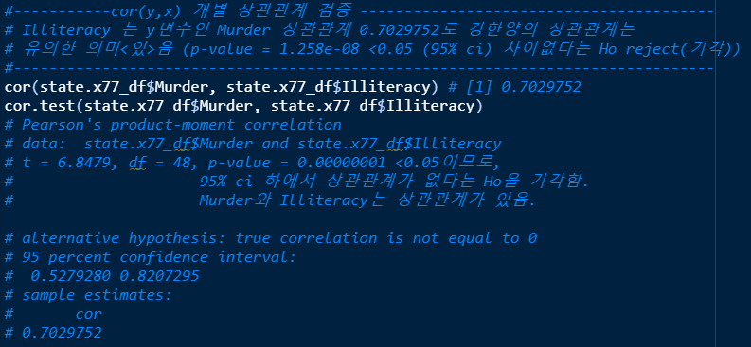
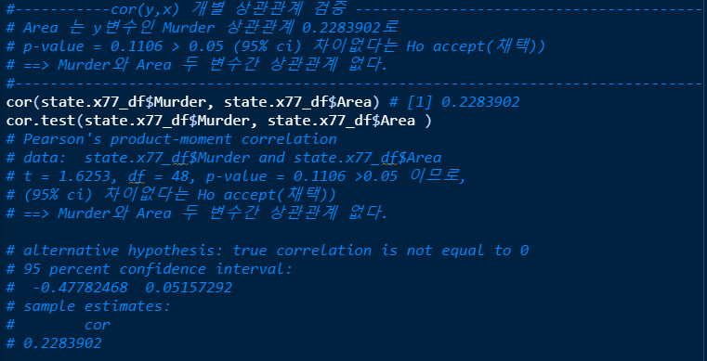
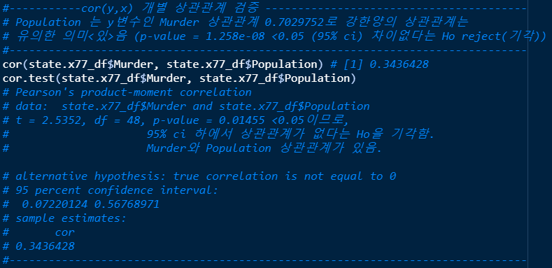
2.5. 다중회귀분석 : (이상치 제거 전) 잠정적 최우선모형식 도출
: [Area는 채택하지 않음] 낮은 상관관계 0.23에 대한 상관관계 검증 결과 반영
최종모형도출을 위한 유효채택변수 검증 : Y변수와 유효한 상관관계가 있는 Illiteracy와 Population변수를 최종선택변수로 결정함
([Area는채택하지 않음] cor.test(Murder, Area) 낮은 상관관계 0.23에 대한 상관관계 검증 결과, p-value = 0.1106 >0.05 이므로 ((95% ci) 차이없다는 Ho 채택. 즉, Murder와 Area 두 변수간 상관관계 없음으로 Area변수는 최종선택변수로 선택하지 않음
낮은 상관관계 0.23에 대한 상관관계 검증 : cor.test(Murder, Area)
# Pearson's product-moment correlation
# data: state.x77_df$Murder and state.x77_df$Area
# t = 1.6253, df = 48, p-value = 0.1106 >0.05 이므로,
# ((95% ci) 차이없다는 Ho 채택)
# ==> Murder와 Area 두 변수간 상관관계 없다.
Illiteracy와 Y변수간의 유효 상관관계 존재함
(p-value =0.00000001)
Population와 Y변수간의 유효 상관관계 존재함
(p-value =0.01455)

Slide 15
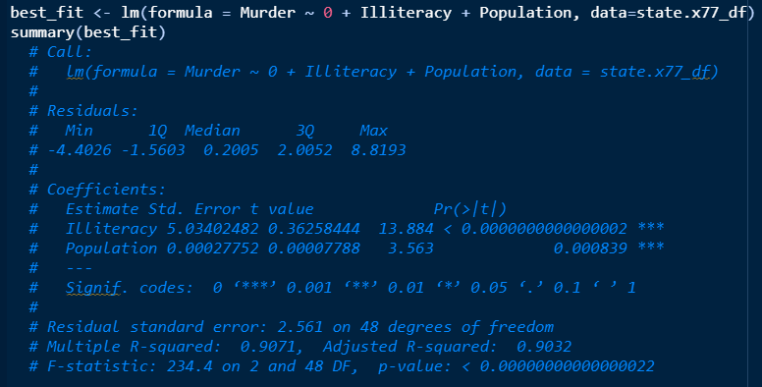

2.5. 다중회귀분석 : 잠정적 최우선모형식 도출
잠정적 최우선 다중회귀모형식 산출(Murder = 5.0340248191 * Illiteracy + 0.0002775158 * Population )되었으나,
수정결정계수는 더 낮아지고, AIC 더 높아져서,
다른 변동 원인 중 하나인, 이상치에 대한 검증 및 모형성능 개선을 수행할 필요성 있음.
모형명 | X변수 개수 | 사용된 X변수명 | 다중공선성 체크(car::vif(모형식명)산출결과) | 제거된 변수 | (b)결정계수 (R-squared) | (a)수정결정계수 (Adj R-squared) | (b)-(a) | AIC
수정 모형4 | 3 | Population, Illiteracy, Area | Population Illiteracy Area 1.758783 2.164385 1.58 | Frost | 0.9166 | 0.9112 | 0.0054 | 92.63
수정 모형5 | 3 | Population, Illiteracy | Population Illiteracy 1.737906 1.737906 | Area | 0.9071 | 0.9032 | 0.0039 | 96
수정
모형5
수정
모형4
수정
모형5

Slide 16
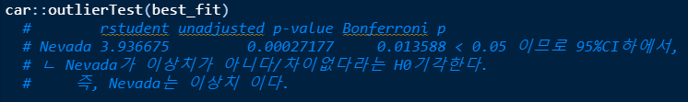
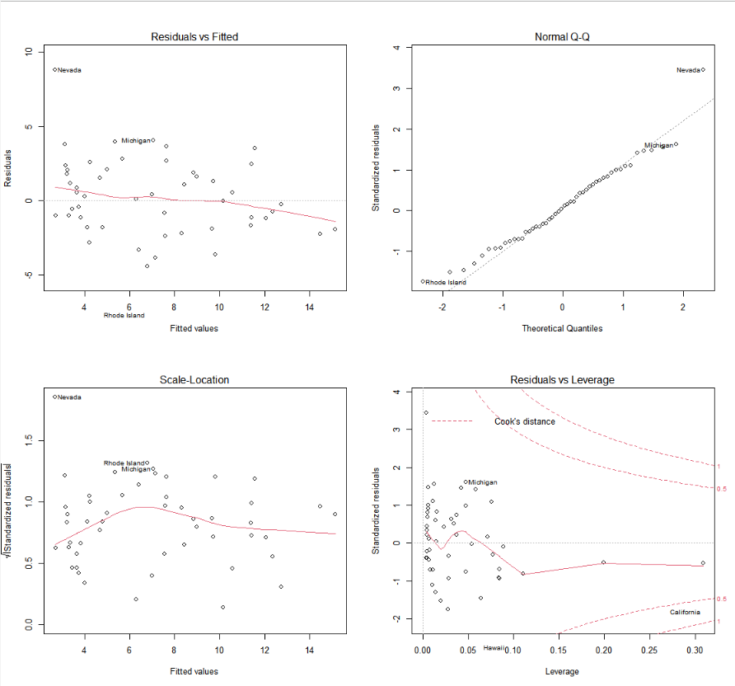
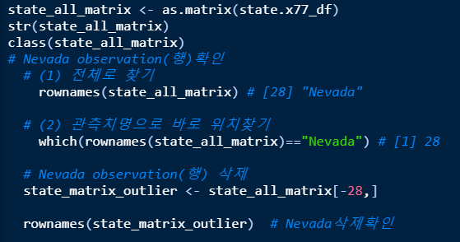
2.6 이상치 여부 체크 : car::outlierTest(fit모형식)
잔차들의 분포를 본 것 : 안정적임 ==> 동분산성 보여짐
(단, Nevada(오차 거의 9정도), Rhode Islands (오차 거의 -5정도)
(이상치=특이치=outlier인지 의심이 됨. 이상치 확정 아니나 체크 필요)
Nevada 가 이상치라는 것 확인하기: car::outlierTest() (검증)
: car 이라는 R패키지의 outlierTest 함수 사용
1
2
등분산성 검토 : 안정적
Nevada 이상치 확인 필요
정규성 검토 : 안정적
Nevada 이상치 확인 필요
안정적인 잔차 분포 = 등분산성
안정적인 잔차 분포 = 등분산성
이상치인 Nevada 제거 후 재모형화
: car 이라는 R패키지의 outlierTest 함수 사용
3

Slide 17
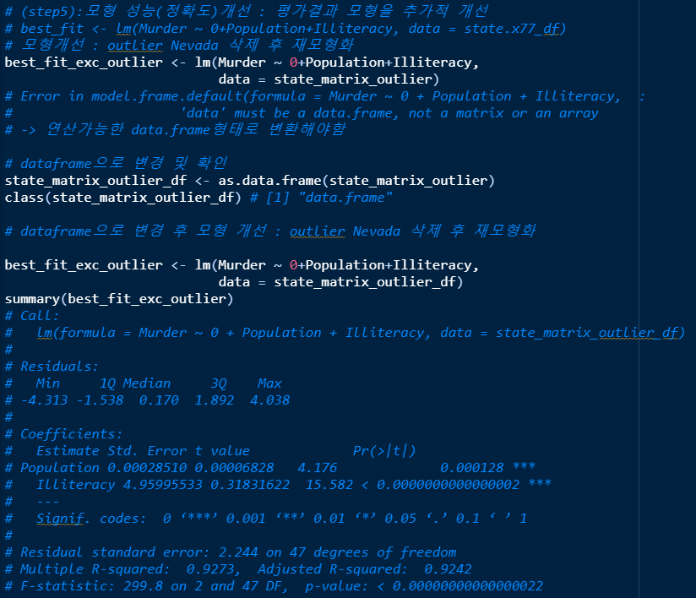
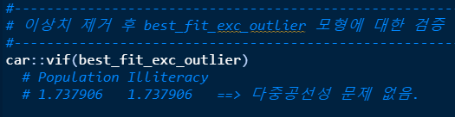
2.6 모형성능개선 :
이상치 제거 후 +2.08% 모형설명력 개선(다중공선성 문제없음)
모형 개선 효과 : 모형 성능(정확도) 개선하여 수정결정계수가 추가상승함 :
(개선후:최종모형) 0.924 - (개선 전:모형5)0.9032 = 0.0208 ( 2.08% 상승)
모형5
최종
모형
최종모형 다중공선성 검증결과
다중공선성 문제없음
최종모형식
Murder= 4.96 * Illiteracy + 0.00029 * Population
모형5 수정결정계수
90.32%
최종모형 수정결정계수
92.40%
모형
성능 개선율
+2.08%

Slide 18
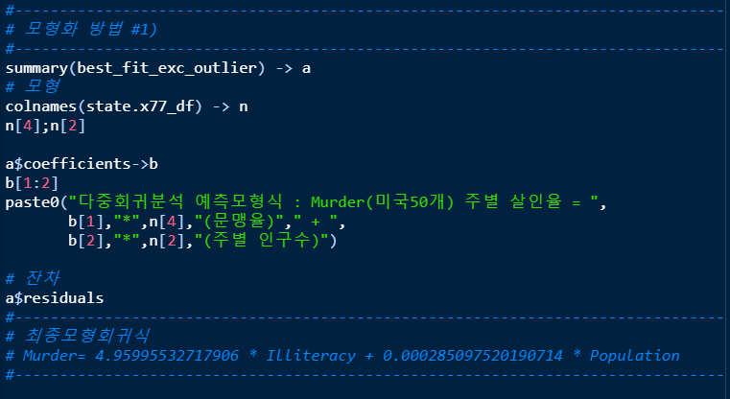
2.6 다중회귀분석 최종 예측 모형식
[결론] 이상치(Nevada)제거 및 추가상관관계 검증 통한 무상관변수인 Area변수제거후, 보다 더 적은수의 변수로
간략/효율적인 [최적다중회귀분석 예측모형식] 도출함.
[효과] (1) 모형 성능 개선 : AIC최소화(81.19)+ 최종모형 수정 결정계수 개선(92.4%), 다중공선성 이슈해결 확인 완료
1. 다중회귀분석 최종예측모형식 :
Murder(미국50개 주별 살인율)
= 4.95996 * Illiteracy(문맹율)
+ 0.00029 * Population(주별 인구수)
2. 최종모형 수정결정계수 : 92.40%
3. AIC =81.19로 최소오차(최고 모형성능)
(1) 이상치 Nevada 제거 후,
(2) 선택변수 2개( Illiteracy ,Population)
- Area(상관관계 검증 후)제거 후
4. X변수간 다중공선성 문제없음
5. 잔차/오차항에 관한 4가지 가정 검증 필요

Slide 19
1. 탐색적 데이터 분석 2. 다중회귀분석 모델링 순서 3. 오차항에 관한 4가지 가정 검증
Contents
시각화
Y변수(Murder(미국50개주 살인율
예측)) 예측에 유효한 X 설명(원인)변수 파악 :
X유효변수의 Y간 상관관계검증 활용방안
2.1
완전모형(모든x변수 투입)으로
1차 선형모형식 산출
3.1
오차 독립성 가정
1.1
X변수들간의 다중공선성 이슈 해결
(목적) 예측/추정 모형식 회귀계수값의 신뢰도 하락 방지
(1) car:vif(모형식명)>10인 변수 제거, 잔여후보변수들이
car:vif(모형식명)<10이 될 때까지 변수 제거
(2) 최종후보모형/채택변수가 됨
3.2
오차 간 자기상관관계가 없을 것
2.2
3.3
오차 등분산성 가정
상관관계분석
Y변수(Murder(미국50개주 살인율
예측)) 예측에 유효한 X 설명(원인)변수 파악 :
X유효변수의 Y간 상관관계검증 활용방안
2.3
변수선택법 적용을 통한
불필요한 X변수 제거 : step(모형식명)
1.2
3.4
오차 정규성 검증
2차다중공선성 체크
(이후 수정모형 변경 후, 다중공선성 제거 시 까지 반복실행)
(1) car:vif(모형식명)>10인 변수 제거, 잔여후보변수들이
car:vif(모형식명)<10이 될 때까지 변수 제거
(2) 최종후보모형/채택변수가 됨
2.4
4. 최종모형식 및 예측값 산출
2.5
이상치 제거 전 최종후보모형 결정
4.1
예측값 산출 및 Gap* 차이 분석
(*Gap = Y_실제값 – Y^_예측값)
Y종속변수분석
Y변수 탐색적 분석 :
살인율 평균 7.38% 등
요약통계량 및 분포 분석
1.3
2.6
이상치 제거 후 최종모형 결정

Slide 20
다중회귀진단 : 오차항에 관한 4가지 가정 검증
오차(잔차)항에 관한 4가지 가정 검증 회귀 진단 : 회귀 모형화 전 사전 진단 필요 *회귀식 사용이 가능한 문제인지 진단
y = y^ + e^
100 = 90* + 10
100 = 95** + 5 => 모형정확도(Accuracy) *90% --> **95% (+5%증가)하면,
오차율(낮을수록 좋음) *10% --> ** 5% (-5%감소)한다. =========================================================
회귀진단 : 회귀모형이 과연 적절(유효성 검증) 한가? =========================================================
<최소(오차)제곱법(OLS)>를 사용하는 선형모형은 가장 오래된 통계방법의 하나
ㄴ min(sum(y-y^)^2) <오차제곱합최소화>시키는 [β^] 찾기
(다중)회귀모형의 검증이 왜 필요한가?
(1) 오차 불규칙성 등으로 인해, 관측값/데이터가 불규칙하거나
(2) 반응변수(Y변수)와 예측변수(X변수) 사이의 관계를 잘못 설정한 경우
부정확한 통계 모형을 만들 수 있다.
실제로 반응변수(Y변수)와 예측변수(X변수) 사이에
(1) 유효한 설명/예측 관계가 있음에도 관계가 없다고 결론내리거나
(2) 반응변수(Y변수)와 예측변수(X변수) 사이에 아무런 관계가 없음에도 유효한
설명/예측 관계가 있다고 결론을 내려서
과거 데이터를이용해 추정한/예측한 추정모형식을 만들었어도, 새로운 데이터셋을 적용해보면 예측이 빗나가 불필요한 심각한 오류를 만들 수 있기에, 이를 검증하기 위해, 새로운 데이타셋 적용해서 재검증하여, 모형정확도가 강건하게 유지되도록 예측/추정 모형식의 유효성을 검증하는 것이다.
오차/잔차 독립성 가정(independently)
예측오차/잔차 간 독립적이어야함.
(위배 시, 예측회귀계수 예측 신뢰성 저해)
3.1
오차 간 자기상관관계가 없을 것
예측오차/잔차 간 非자기상관이어야함.
(위배 시, 예측회귀계수 예측 신뢰성 저해)
3.2
오차 등분산성 가정(identically)
예측오차/잔차 간 분산이 일정해야함.
(동/등분산 가정 = sigma^2(일정한 분산))
3.3
3.4
오차 정규성 검증(Normal distribution)
예측오차/잔차분포가 정규분포를 따름

Slide 21
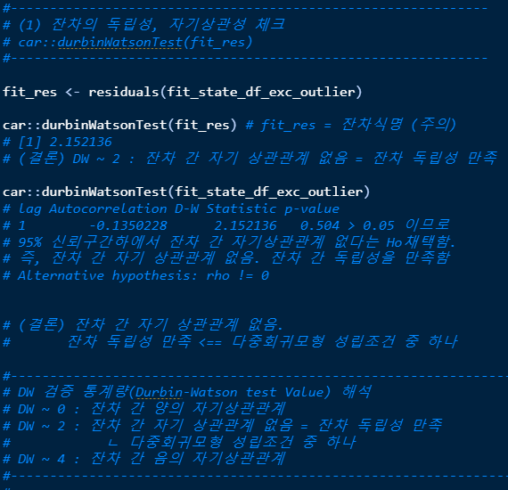
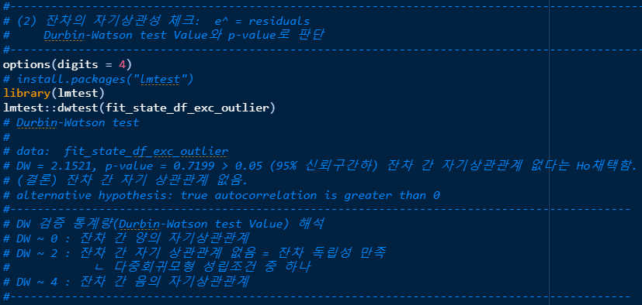
3.1/3.2. 다중회귀진단 : 오차항에 관한 4가지 가정 검증 :
(1) 오차 독립성 가정 검증 + (2) 오차간 無자기상관성 검증
오차/잔차 독립성 가정(independently)
예측오차/잔차 간 독립적이어야함.
(위배 시, 예측회귀계수 예측 신뢰성저해)
오차 간 자기상관관계가 없을 것
예측오차/잔차 간 非자기상관이어야함.
(위배 시, 예측회귀계수 예측 신뢰성 저해)
3.1
3.2
(1) 오차 독립성 가정 검증 + (2) 오차간 無자기상관성 검증 : 모두 만족함
잔차 간 자기상관관계 없음. 즉, 독립성 만족
잔차 독립성 검토 :
Durbin-Watson통계량 = 2.15로
잔차 간 자기상관관계 없음
즉, 독립성 만족
잔차 자기상관성 검토 :
Durbin-Watson통계량 = 2.15로
잔차 간 자기상관관계 없음
즉, 독립성 만족

Slide 22
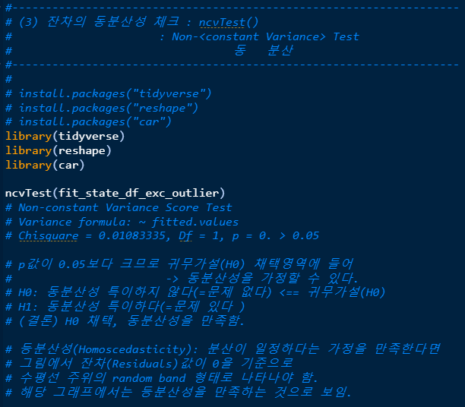
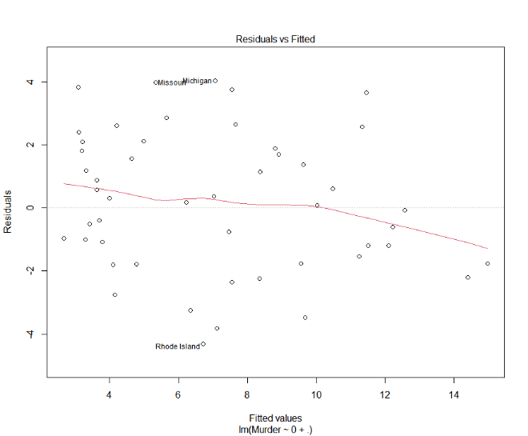
3.3. 다중회귀진단 : 오차항에 관한 4가지 가정 검증 : (3)오차 등분산성 가정 검증
오차 등분산성 가정(identically)
예측오차/잔차 간 분산이 일정해야함.
(동/등분산 가정 = sigma^2(일정한 분산))
3.3
0 > 0.05 이므로 귀무가설 채택
->등분산성을 가정할 수 있다.

Slide 23
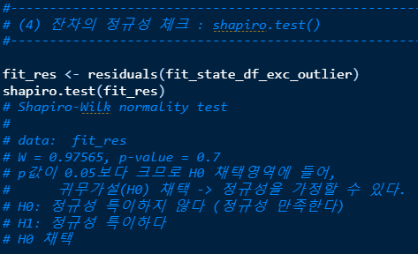
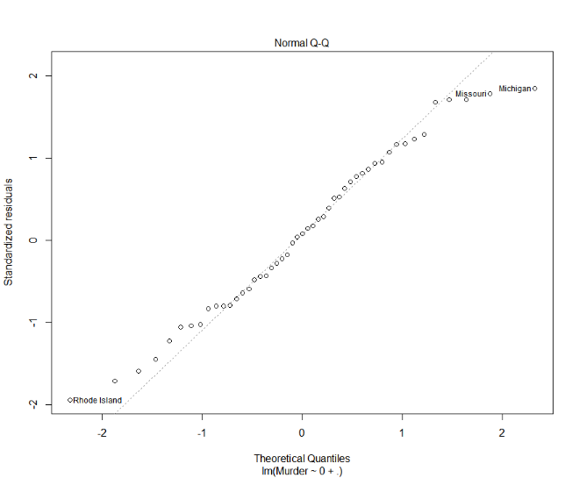
3.4. 다중회귀진단 : 오차항에 관한 4가지 가정 검증 : (4) 오차 정규성 검증
3.4
오차 정규성 검증(Normal distribution)
예측오차/잔차분포가 정규분포를 따름
0.7 > 0.05 이므로 귀무가설 채택
-> 정규성을 만족한다.

Slide 24
[최종결론] 다중회귀분석 최종 예측 모형식
[결론] 이상치(Nevada)제거 및 추가상관관계 검증 통한 무상관변수인 Area변수제거후, 보다 더 적은수의 변수로
간략/효율적인 [최적다중회귀분석 예측모형식] 도출함.
[효과] (1) 모형 성능 최고치 개선 : AIC 최소화(81.19)+ 최종모형 수정 결정계수 최고치로 개선(92.4%)
(2) 다중공선성 이슈해결, 잔차/오차항에 관한 4가지 가정 검증 완료
1. 다중회귀분석 최종예측모형식 :
Murder(미국50개 주별 살인율)
= 4.95996 * Illiteracy(문맹율)
+ 0.00029 * Population(주별 인구수)
2. 최종모형 수정결정계수 : 92.40%
3. AIC =81.19로 최소오차(최고 모형성능)
(1) 이상치 Nevada 제거 후,
(2) 선택변수 2개( Illiteracy ,Population)
- Area(상관관계 검증 후)제거 후
4. X변수간 다중공선성 문제없음
5. 잔차/오차항에 관한 4가지 가정 검증 완료

Slide 25
1. 탐색적 데이터 분석 2. 다중회귀분석 모델링 순서 3. 오차항에 관한 4가지 가정 검증
Contents
시각화
Y변수(Murder(미국50개주 살인율
예측)) 예측에 유효한 X 설명(원인)변수 파악 :
X유효변수의 Y간 상관관계검증 활용방안
2.1
완전모형(모든x변수 투입)으로
1차 선형모형식 산출
3.1
오차 독립성 가정
1.1
X변수들간의 다중공선성 이슈 해결
(목적) 예측/추정 모형식 회귀계수값의 신뢰도 하락 방지
(1) car:vif(모형식명)>10인 변수 제거, 잔여후보변수들이
car:vif(모형식명)<10이 될 때까지 변수 제거
(2) 최종후보모형/채택변수가 됨
3.2
오차 간 자기상관관계가 없을 것
2.2
3.3
오차 등분산성 가정
상관관계분석
Y변수(Murder(미국50개주 살인율
예측)) 예측에 유효한 X 설명(원인)변수 파악 :
X유효변수의 Y간 상관관계검증 활용방안
2.3
변수선택법 적용을 통한
불필요한 X변수 제거 : step(모형식명)
1.2
3.4
오차 정규성 검증
2차다중공선성 체크
(이후 수정모형 변경 후, 다중공선성 제거 시 까지 반복실행)
(1) car:vif(모형식명)>10인 변수 제거, 잔여후보변수들이
car:vif(모형식명)<10이 될 때까지 변수 제거
(2) 최종후보모형/채택변수가 됨
2.4
4. 최종모형식 및 예측값 산출
2.5
이상치 제거 전 최종후보모형 결정
4.1
예측값 산출 및 Gap* 차이 분석
(*Gap = Y_실제값 – Y^_예측값)
Y종속변수분석
Y변수 탐색적 분석 :
살인율 평균 7.38% 등
요약통계량 및 분포 분석
1.3
2.6
이상치 제거 후 최종모형 결정

Slide 26
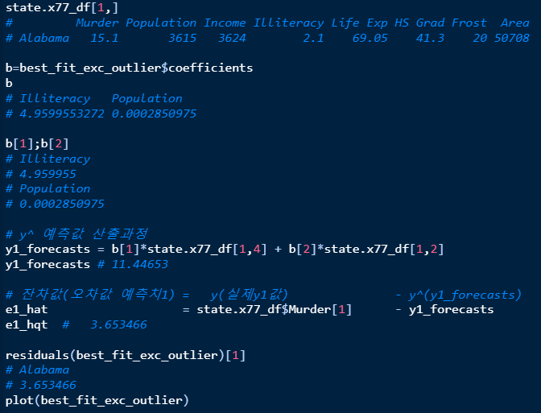
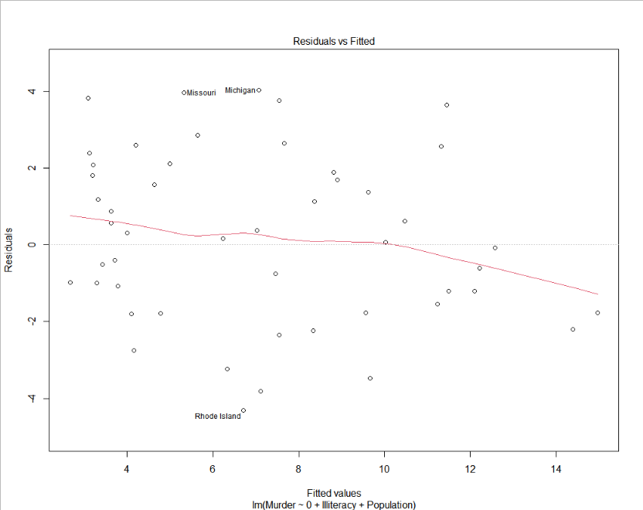
4. 최종다중회귀분석 예측모형 결과 : 실제값과 예측값 차이 비교 (1/2)
Alabama의 예시 : (1)[실제값(y_실제값)] - (2)[예측값(y_예측값)] - (3)[잔차값(오차예측값)]
잔차값(오차값_ Alabama) = y(실제값 (Alabama_Murder)) - y^(예측값 (Alabama_ Murder_forecast))
e1_hat = state.x77_df$Murder[1] - y1_forecasts
e1_hat = 15.1 - 11.44653 = 3.653466
잔차값(오차 예측값)_ Alabama
3.653466
잔차값(오차 예측값)_ Alabama
3.653466

Slide 27
4. 최종다중회귀분석 예측모형 결과 : 실제값과 예측값 차이 비교 (2/2)
Alabama외 기타 : (1)[실제값(y_실제값)] - (2)[예측값(y_예측값)] - (3)[잔차값(오차예측값)]
주 이름 | y_실제값 | y_예측값 | 잔차값_오차예측값
Alabama | 15.1 | 11.44653372 | 3.653466277
Alaska | 11.3 | 7.543993586 | 3.756006414
Arizona | 7.8 | 9.558555304 | -1.758555304
Arkansas | 10.1 | 10.02547089 | 0.074529111
California | 10.3 | 11.49944809 | -1.199448093
Colorado | 6.8 | 4.196401528 | 2.603598472
Connecticut | 3.1 | 6.339753172 | -3.239753172
Delaware | 6.2 | 4.629031259 | 1.570968741
Florida | 10.7 | 8.8076941 | 1.8923059
Georgia | 13.9 | 11.32572653 | 2.574273474
Hawaii | 6.2 | 9.671379769 | -3.471379769
Idaho | 5.3 | 3.20775748 | 2.09224252
Illinois | 10.3 | 7.656196728 | 2.643803272
Indiana | 7.1 | 4.986691854 | 2.113308146
Iowa | 2.3 | 3.295641669 | -0.995641669
Kansas | 4.5 | 3.625995542 | 0.874004458
Kentucky | 10.6 | 8.901553824 | 1.698446176
Louisiana | 13.2 | 14.97295608 | -1.772956078
Maine | 2.7 | 3.773601905 | -1.073601905
Maryland | 8.5 | 5.639131773 | 2.860868227
Massachusetts | 3.3 | 7.113507842 | -3.813507842
Michigan | 11.1 | 7.061483301 | 4.038516699
Minnesota | 2.3 | 4.093840573 | -1.793840573
Mississippi | 12.5 | 12.57130608 | -0.07130608
주 이름 | y_실제값 | y_예측값 | 잔차값_오차예측값
Montana | 5 | 3.188655946 | 1.811344054
Nebraska | 2.9 | 3.416163767 | -0.516163767
New Hampshire | 3.3 | 3.703467915 | -0.403467915
New Jersey | 5.2 | 7.546570975 | -2.346570975
New Mexico | 9.7 | 11.23805328 | -1.538053283
New York | 10.9 | 12.09736023 | -1.197360233
North Carolina | 11.1 | 10.4791352 | 0.620864804
North Dakota | 1.4 | 4.149571382 | -2.749571382
Ohio | 7.4 | 7.028486141 | 0.371513859
Oklahoma | 6.4 | 6.229990627 | 0.170009373
Oregon | 4.2 | 3.627135932 | 0.572864068
Pennsylvania | 6.1 | 8.341211917 | -2.241211917
Rhode Island | 2.4 | 6.713367717 | -4.313367717
South Carolina | 11.6 | 12.21073187 | -0.610731869
South Dakota | 1.7 | 2.674129075 | -0.974129075
Tennessee | 11 | 9.621636008 | 1.378363992
Texas | 12.2 | 14.40064007 | -2.200640074
Utah | 4.5 | 3.318945513 | 1.181054487
Vermont | 5.5 | 3.110539226 | 2.389460774
Virginia | 9.5 | 8.364008206 | 1.135991794
Washington | 4.3 | 3.990635271 | 0.309364729
West Virginia | 6.7 | 7.456827897 | -0.756827897
Wisconsin | 3 | 4.780281249 | -1.780281249
Wyoming | 6.9 | 3.083169864 | 3.816830136

Slide 28
[별첨] 3개 변수선택기법*간 비교
    1. 전진선택법 - 후진소거법 - 단계적 변수선택기법
    2. 결론

Slide 29
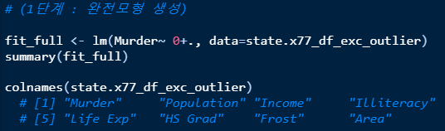
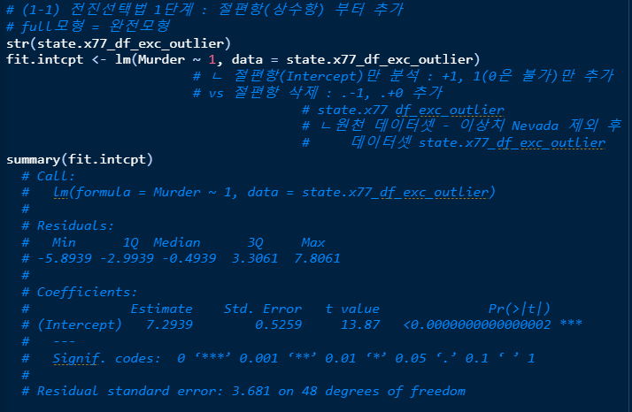
다중회귀분석 3개 변수선택기법*간 비교 : (1단계) 1차 모형식도출
[1] 모든 변수를 투입하여 완전모형을 생성한다.
[2] 절편항만 추가하여 만든 모형과 완전모형을 이용하여 1차 모형화한다.
1
2

Slide 30
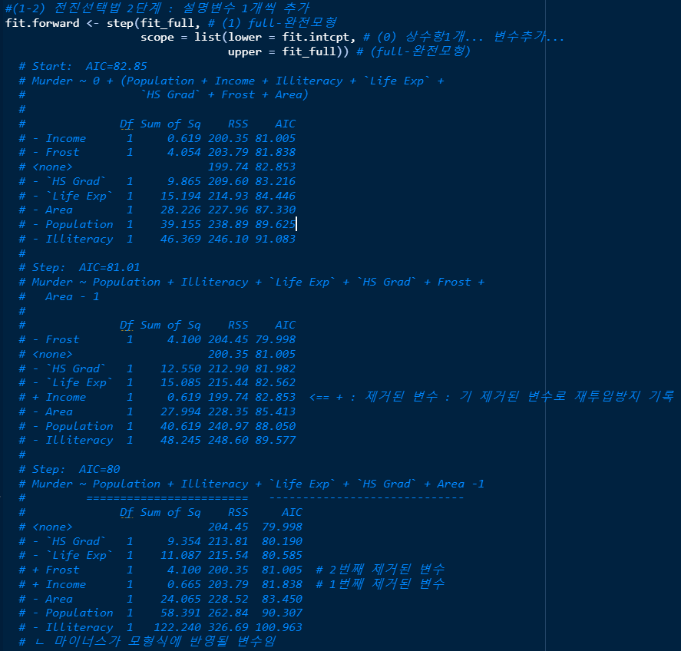
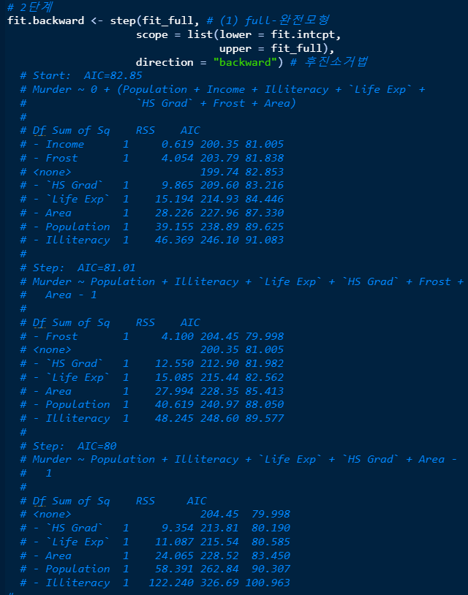
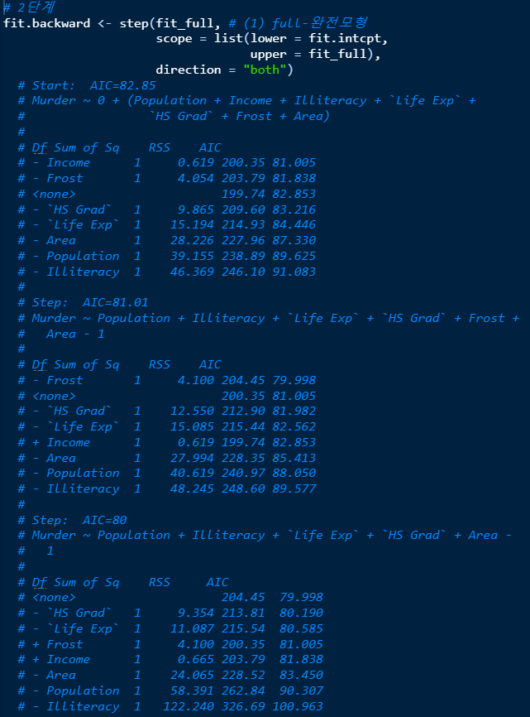
다중회귀분석 3개 변수선택기법*간 비교 : (2단계) 변수선택
변수선택기법을 선정하고 적용하여 유효변수를 선택하기위한 분석 결과, 3가지 모두 AIC=80이고, 동일한 5개의 변수 (Population, Illiteracy, Life Exp, HS Grad, Area)가 선택되었다.
1
전진선택기법 (AIC = 80)
2
후진선택기법 (AIC = 80)
3
단계적선택기법 (AIC = 80)

Slide 31
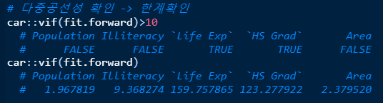
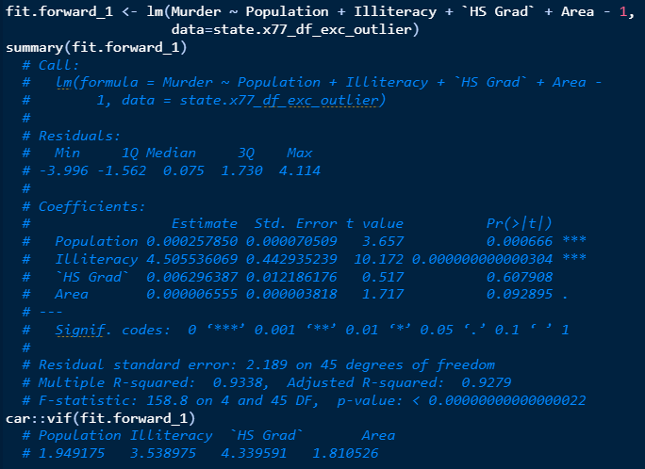
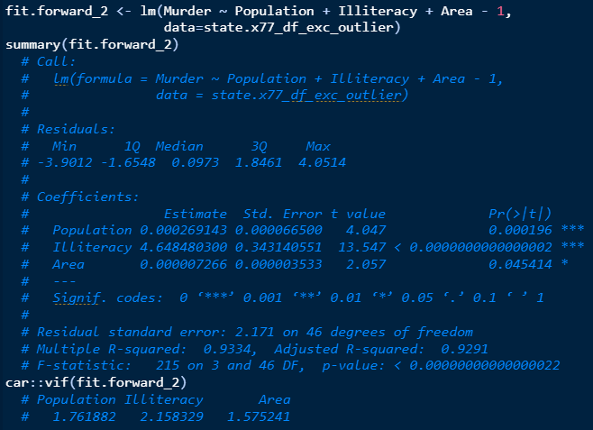
다중회귀분석 모델링 : (3단계) x변수간 다중공선성 해결
[1] 2단계 분석 후, 다중공선성 체크에서 제거할 변수가 다시 발생하여 제거
[2] 유효하지 않다고 판단되는 HS Grad 제거
[3] 다중공선성과 유효성 검증완료
1
2
3
Life Exp의 다중공선성이 159.758로
가장 높기 때문에 제외 후 재모형화
다중공선성 문제는 해결하였으나
유효변수가 아니라고 판단하여
HS Grad를 제외하고 재모형화

Slide 32
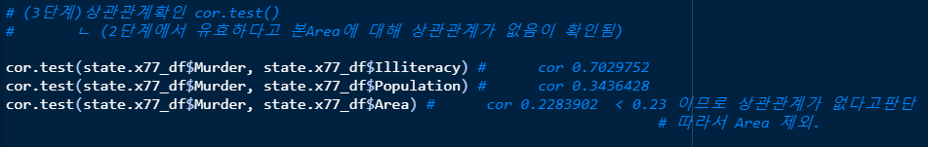
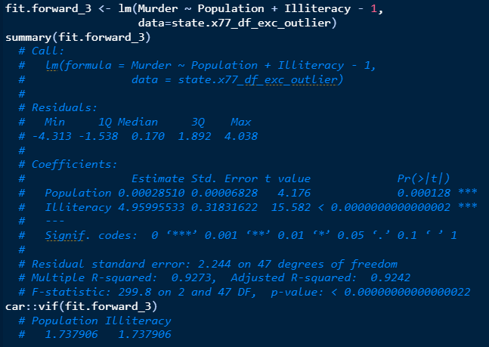
다중회귀분석 모델링 : (4단계) y변수와의 상관관계 검증
상관관계가 없다고 판단되는 Area변수를 제거
최종
모형

